Slide 1
Мастер-класс для педагогов
«Развивающие игры
В.В.Воскобовича, как средство
развития творческих способностей »

Slide 2
Цель: - повышение профессиональной компетентности воспитателей через использование инновационных игровых технологий при организации работы с детьми.
- знакомство с игровой развивающей технологией В.В. Воскобовича и ее применением в разных формах работы в детском саду.
Задачи: - систематизировать и углублять знания педагогов по технологии развивающего обучения В.В. Воскобовича.

Slide 3
Вячеслав Вадимович Воскобович - живет в Санкт-Петербурге. Им разработано более 50развивающих игр и пособий для развития умственных и творческих способностей ребенка.. В прошлом Вячеслав Вадимович инженер–физик.
Во время перестройки разыскивая по магазинам какие - нибудь развивающие игрушки для своих двух детей и не найдя ничего подходящего, он решил сам придумать и смастерить игру. Бил и колотил все вручную. Копировать чужое не стал, и потому его новые игры вызвали такой интерес

Slide 4
Особенности развивающих игр Воскобовича.
-Эти игры разработаны, исходя из интересов детей
Занимаясь с такими игровыми пособиями дети получают истинное удовольствие и открывают для себя всё новые и новые возможности.
В одну и ту же игру могут играть дети от 2-х до 7 лет и старше.
Игра начинается с простого манипулирования, а затем усложняется за счет большого количества разнообразных игровых заданий и упражнений.
- Многофункциональность и универсальность.
Занимаясь только с одним игровым пособием, ребенок имеет возможность проявлять свое творчество, всесторонне развиваться и осваивать большое количество образовательных задач (знакомиться с цифрами или буквами, цветом или формой, счетом и т. д.).
-Многие игры сопровождаются специальными методическими книгами со сказками, в которых переплетаются различные сюжеты с интеллектуальными заданиями, вопросами и иллюстрациями.

Slide 5
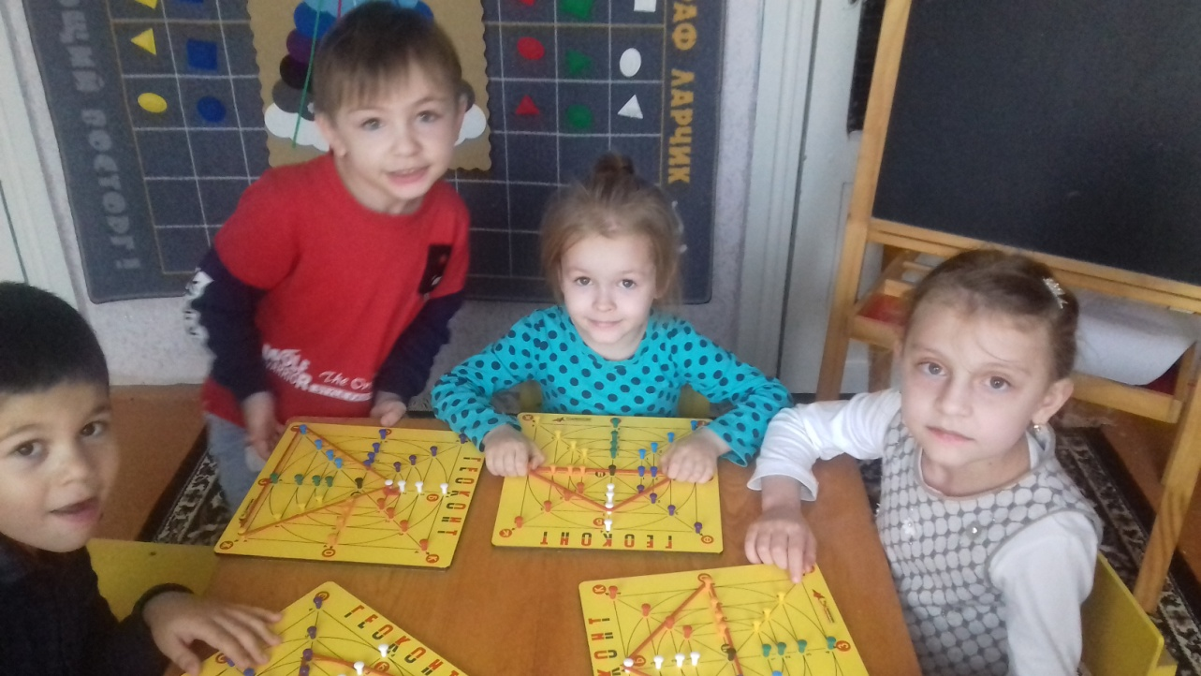
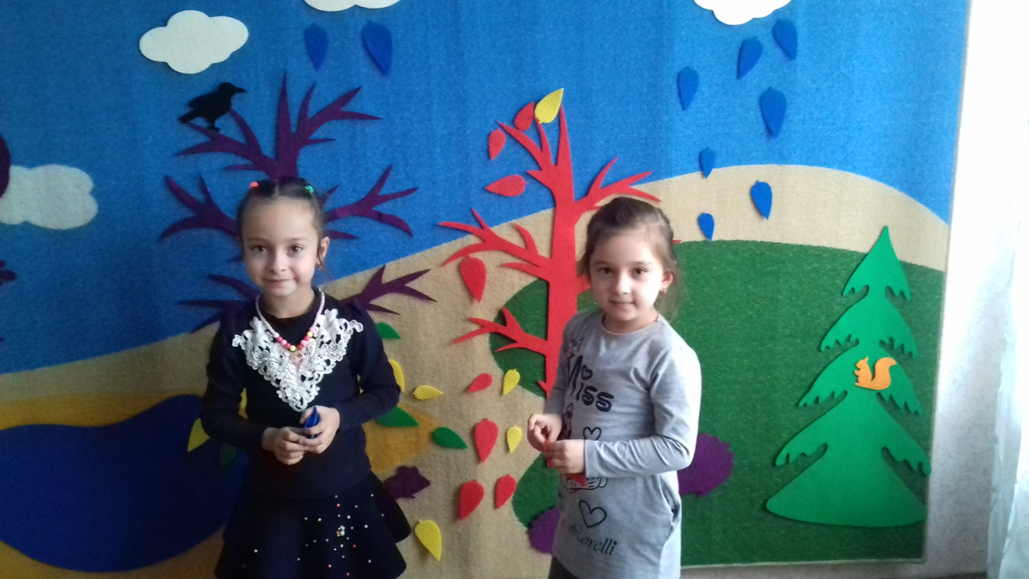

Slide 6
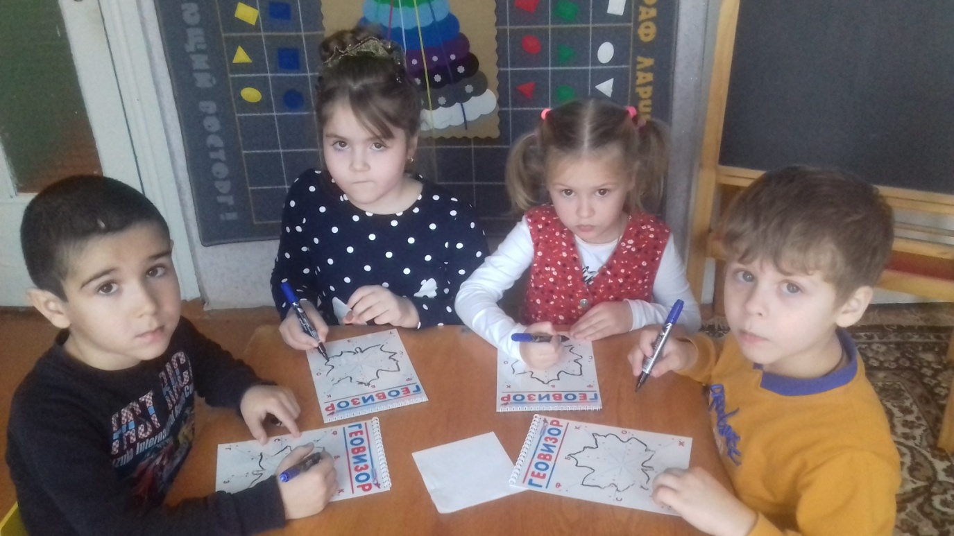
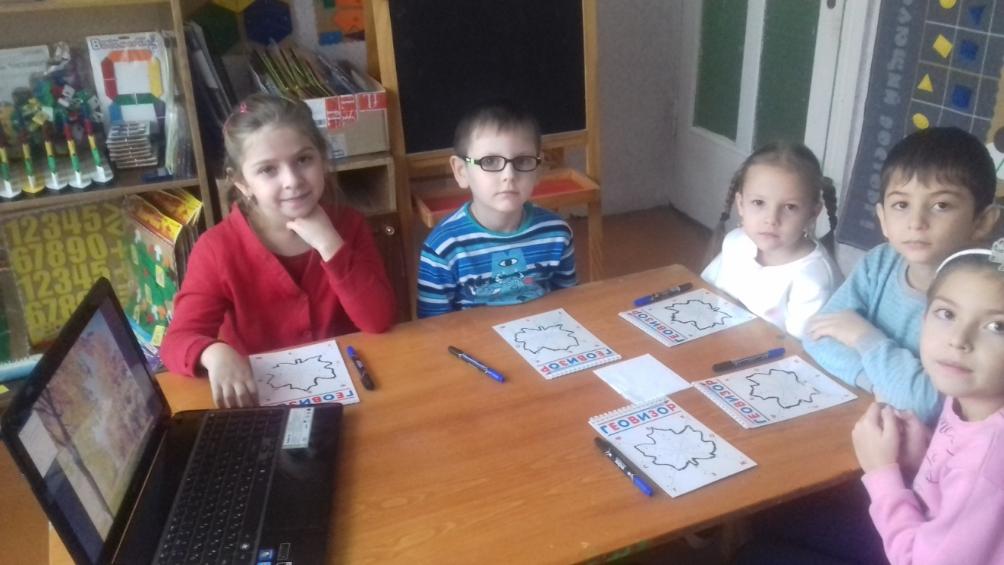

Slide 7
Пособия Воскабовича направлены на решение задач пяти развивающих областей ФГОС ДО:
социально- коммуникативное развитие;
познавательное развитие;
речевое развитие;
художественно-эстетическое развитие;
физическое развитие.

Slide 8
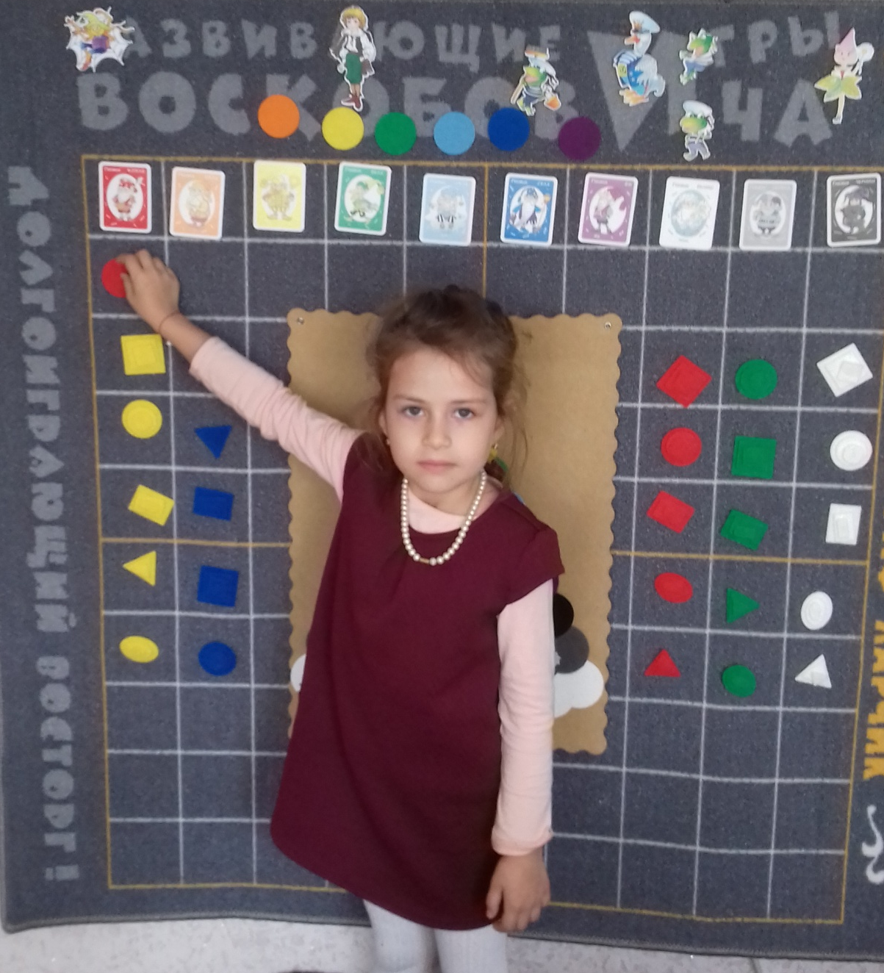
«Когрограф Ларчик»
«Коврограф ларчик», он представляет собой игровое поле из ковролина размером 1м \1м с нанесённой сеткой; в его набор входит:
- разноцветные верёвочки (5 верёвочек длиной по 1м.): ими можно обводить и соединять, создавать различные фигуры и узоры измерять величину предметов.
Данное пособие есть и для детей «Коврограф Мини ларчик».

Slide 9
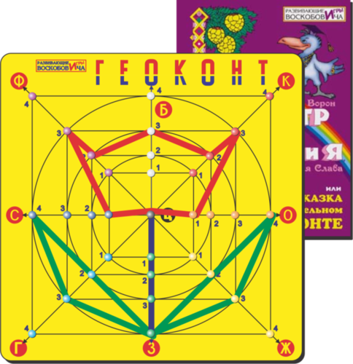
«Геоконт»
Игра представляет собой фанерный планшет с пластмассовыми гвоздиками, расположенными особым образом, и набором цветных резинок.
Игры "Геоконт" развивают сенсорику, мелкую моторику, логику, фантазию, учит силуэтному конструированию, совершенствует интеллект и развивает творческие и логические способности ребенка. Согласно определенным заданиям, ребенок натягивает резинки на гвоздики так, что создает предметные силуэты, геометрические фигуры, узоры, цифры и буквы.

Slide 10
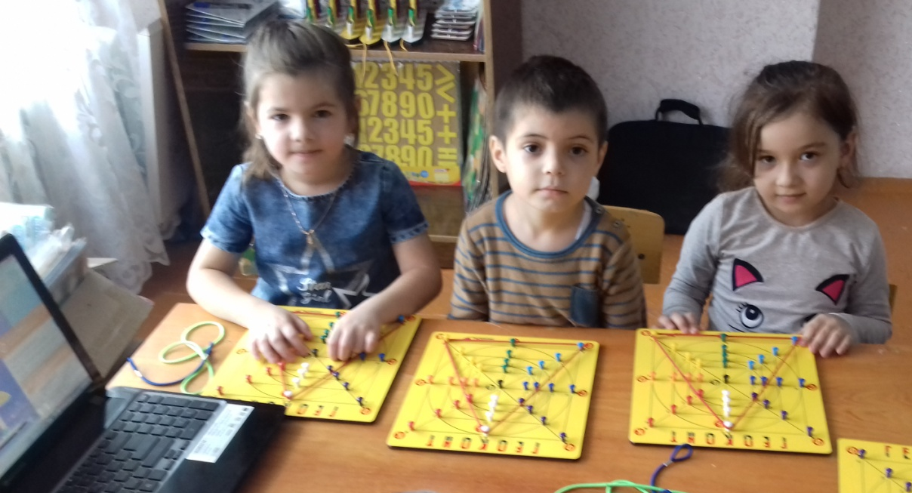
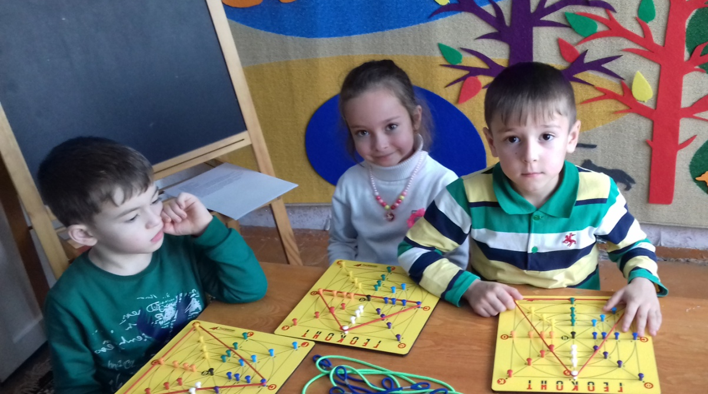
«Геоконт»

Slide 11
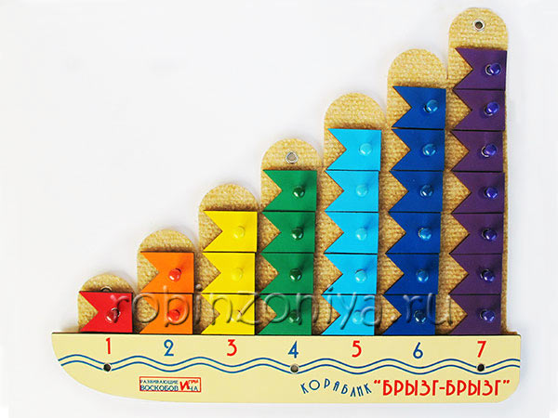
«Кораблик Брызг-брызг»
Кораблик «Брызг-Брызг» — уникальное пособие, которое разработал Вячеслав Воскобович для детей старшего дошкольного возраста. Игра учит различать цвета, знакомит с порядковом и количественном счетом, помогает понять, как решать логико-математические задачи.
Пособие представляет собой кораблик с семью мачтами. На каждой их них размещаются флажки в соответствии с цветами радуги.
Количество флажков отражает порядковый номер мачты. Получается, что на первой расположен один красный флажок, а на последней мачте — семь фиолетовых.
Воскобович допускает, что кораблик может быть полезен и для занятий с малышами. Тогда рекомендуется немного упростить задания, учитывая возрастные особенности ребенка и его навыки. Количество матч лучше всего сократить до трех и использовать или основные цвета (красный, желтый, зеленый), или первые цвета радуги (красный, оранжевый, желтый).

Slide 12
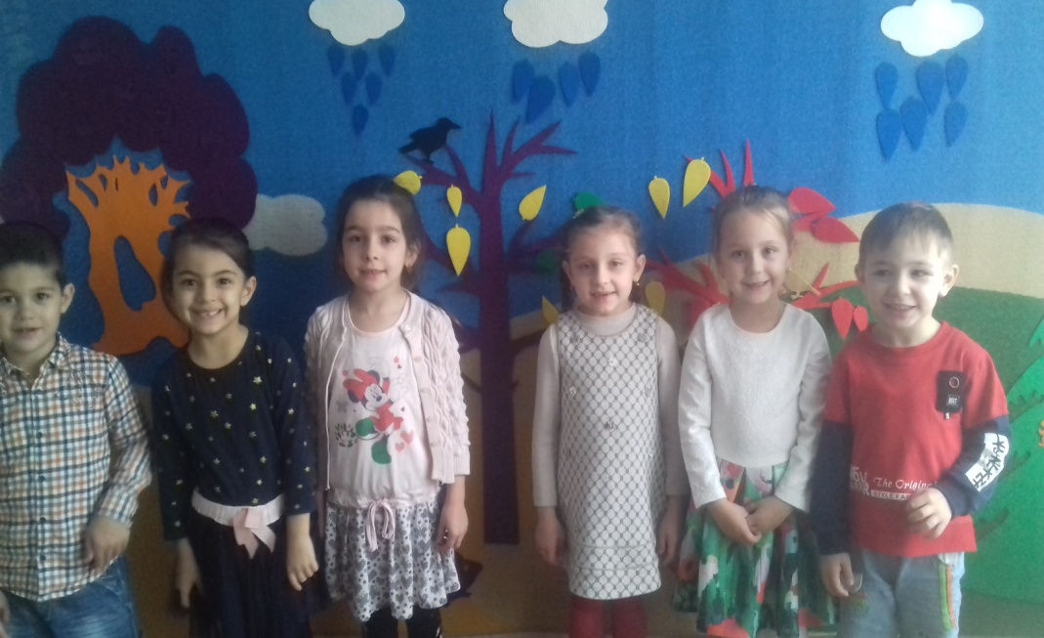
«Фиолетовый лес- развивающая среда»
«Фиолетовый лес» — это развивающая сенсорная среда, разработанная Вячеславом Воскобовичем. Лес делится на несколько сказочных краев, описанных в одноименных сказках. Ребенок может играть в этой среде как самостоятельно, так и вместе со взрослыми, помогающими закрепить полученные знания.
Игровое поле имеет формат ковра размерами 2,5х1,5 м. Рисунок нанесен непосредственно на ковролин.
Фиолетовый лес разделен на несколько частей, каждая из которых представлена отдельной сказкой, своими героями и пособиями. В сказочным мире Воскобовича существуют: Чудесная поляна, Озеро Айс, Город говорящих попугаев, Ковровая полянка, Чудо острова и др. У каждого места есть свои обитатели, помогающие малышам справляться с заданиями.

Slide 13
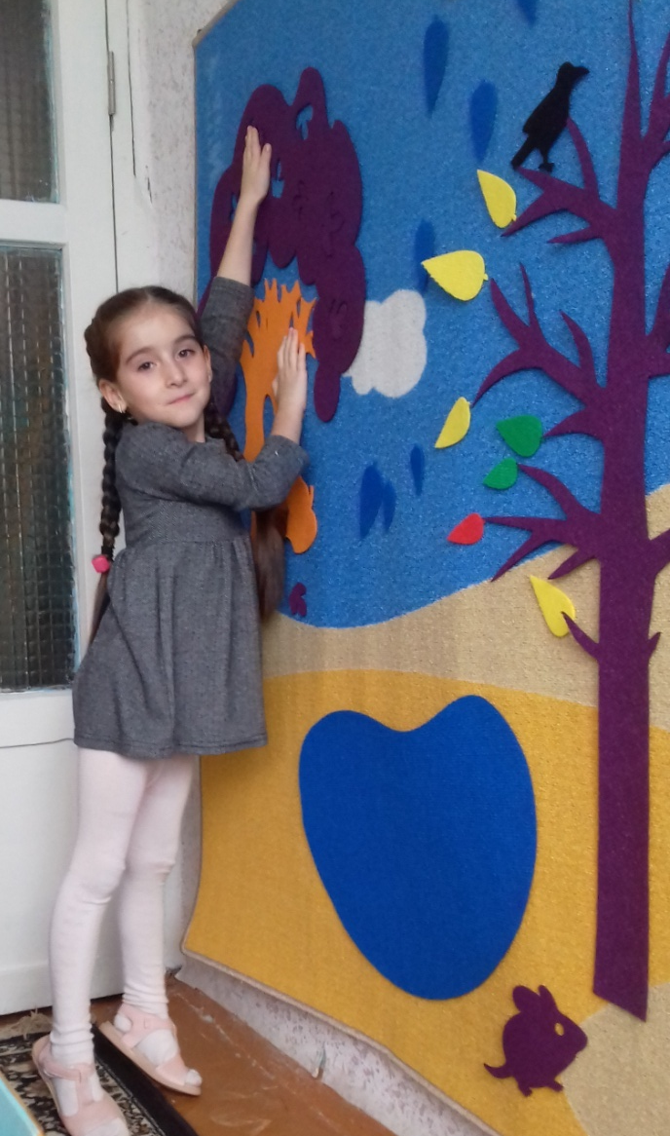
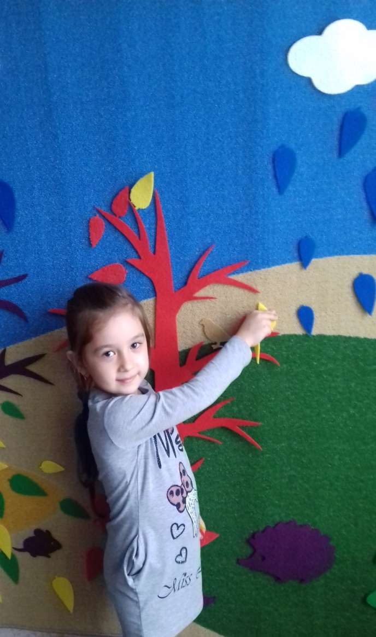
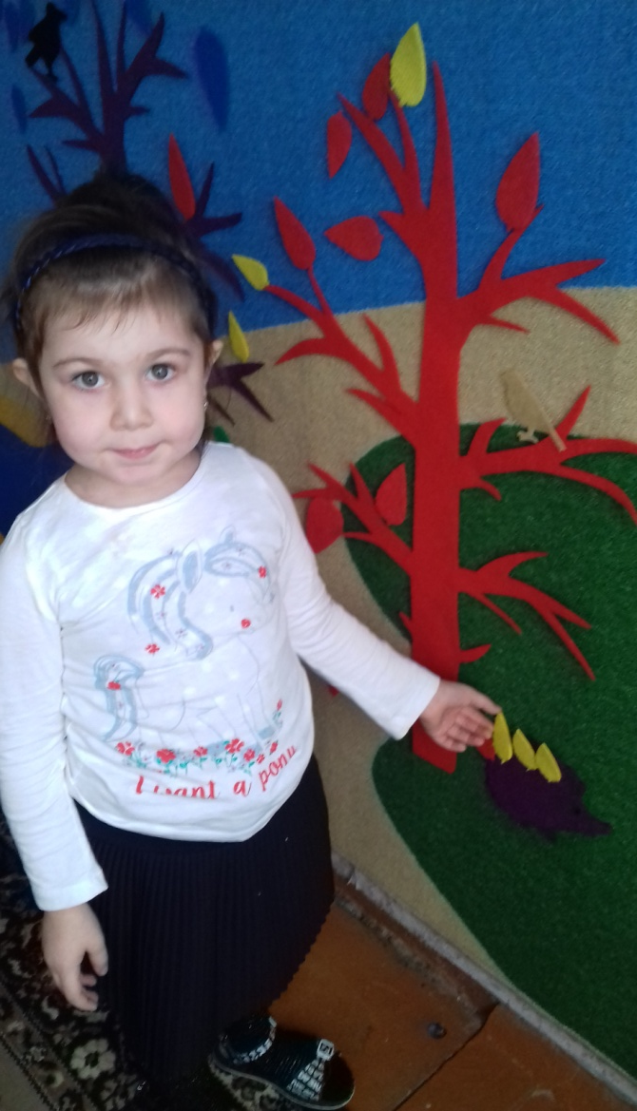

Slide 14
«Игровизор»
«Игровизор» - представляет собой альбом из двух листов. Лист-основа выполнен из картона, второй лист – пленка, на которой можно рисовать маркером из этого комплекта. Все нарисованное легко стирается бумажной салфеткой. Возможность многократного использования этого пособия делает его еще более привлекательным. Достаточно подложить под пленку лист с графическим изображением (прописи, лабиринты или раскраску) и вот уже задание для малыша готово.

Slide 15
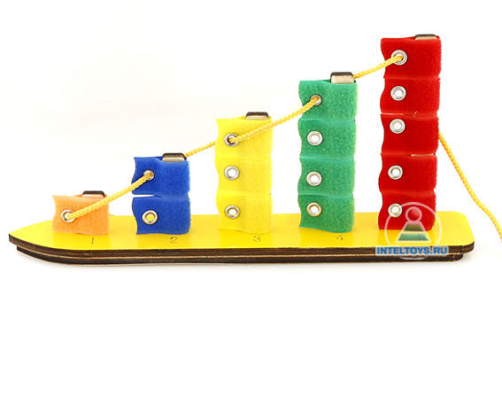
«Кораблик Плюх-плюх»
Данная развивающая игра выполнена в виде яркого кораблика с разноцветными флажками-парусами, которые можно легко надевать на деревянные реи. На основании кораблика нанесены цифры от 1 до 5. Яркие флажки имеют шероховатую поверхность. В связи с этим, в процессе игры у ребенка не только развивается мелкая моторика пальцев рук, но и тактильные ощущения.
- На мачте корабля прикрепите определенное количество флажков, соответствующее цифре под нею, рассортировав их по цвету и величине, обязательно скрепив все мачты шнурком

Slide 16
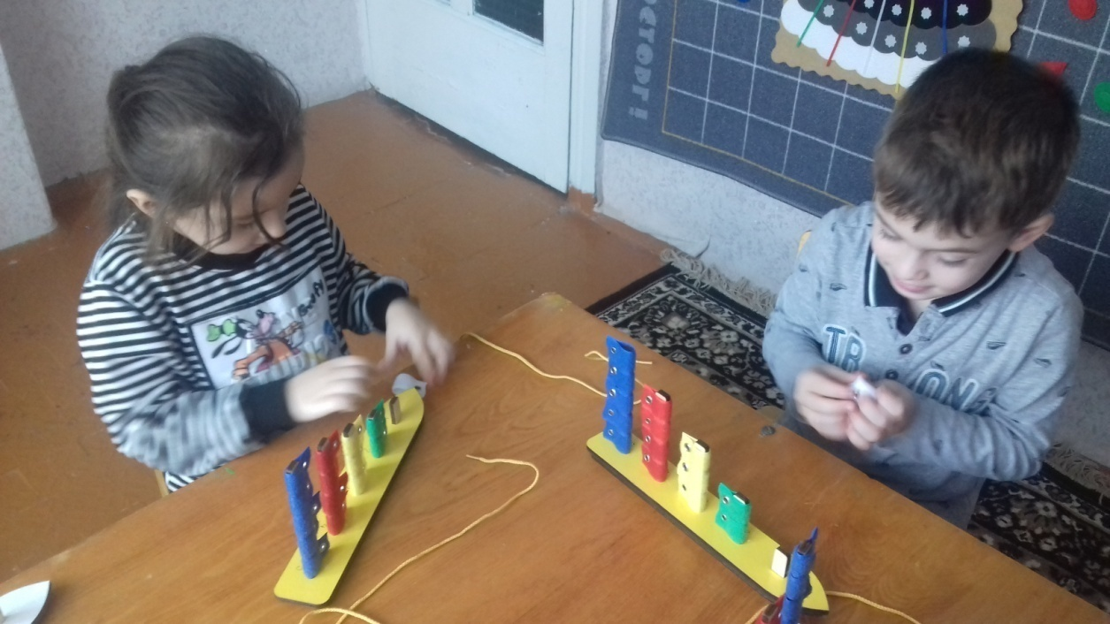
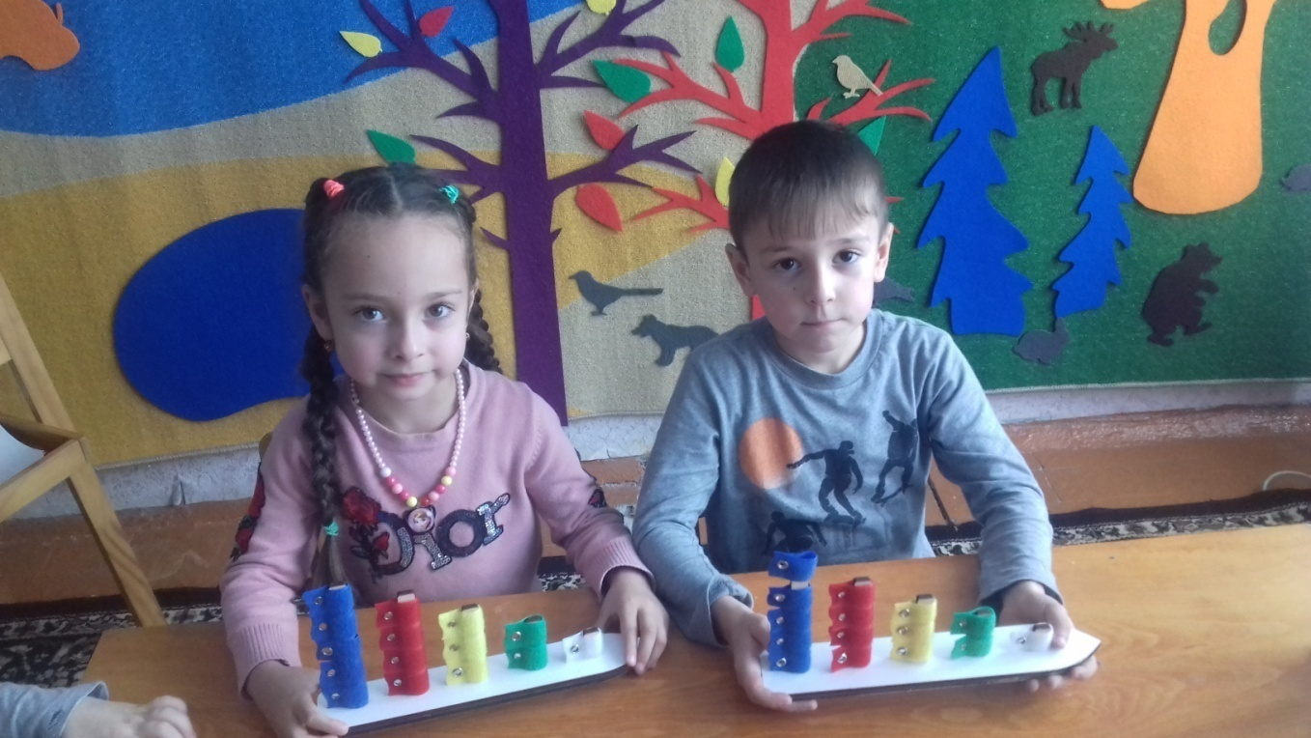

Slide 17
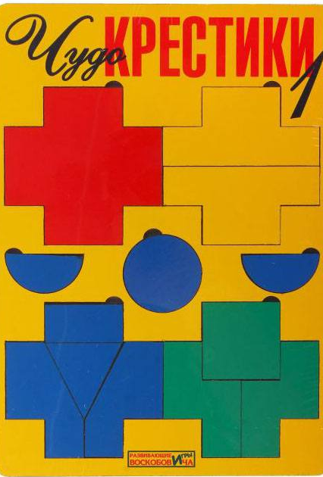
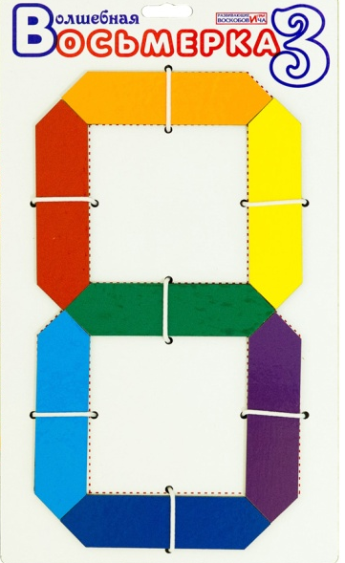
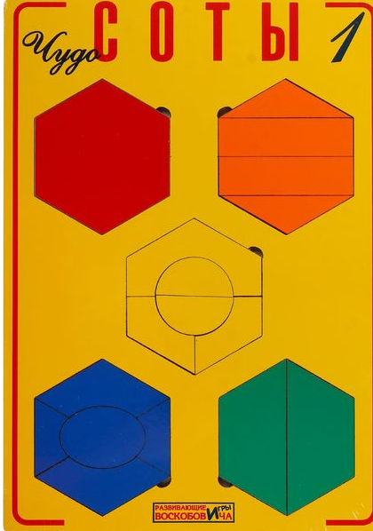
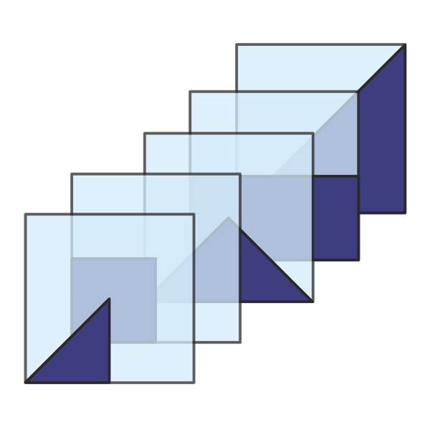
Игры В.В.Воскобовича

Slide 18
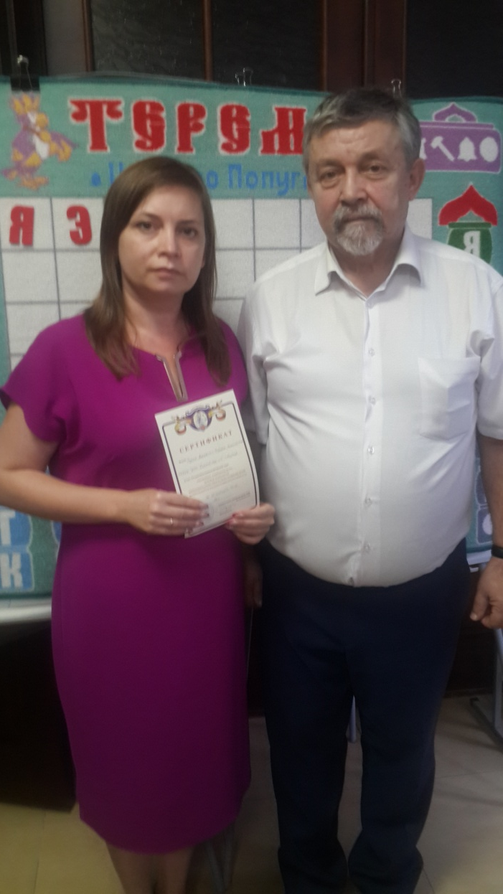
Спасибо за внимание

